Slide 1

Instant-NGP
Instant Neural Graphics Primitives with a Multiresolution Hash Encoding

Slide 2
NGP- 2022年 NVIDIA论文
Instant Neural Graphics Primitives with a Multiresolution Hash Encoding
使用哈希编码的多分辨率的即时神经图形原语

Slide 3
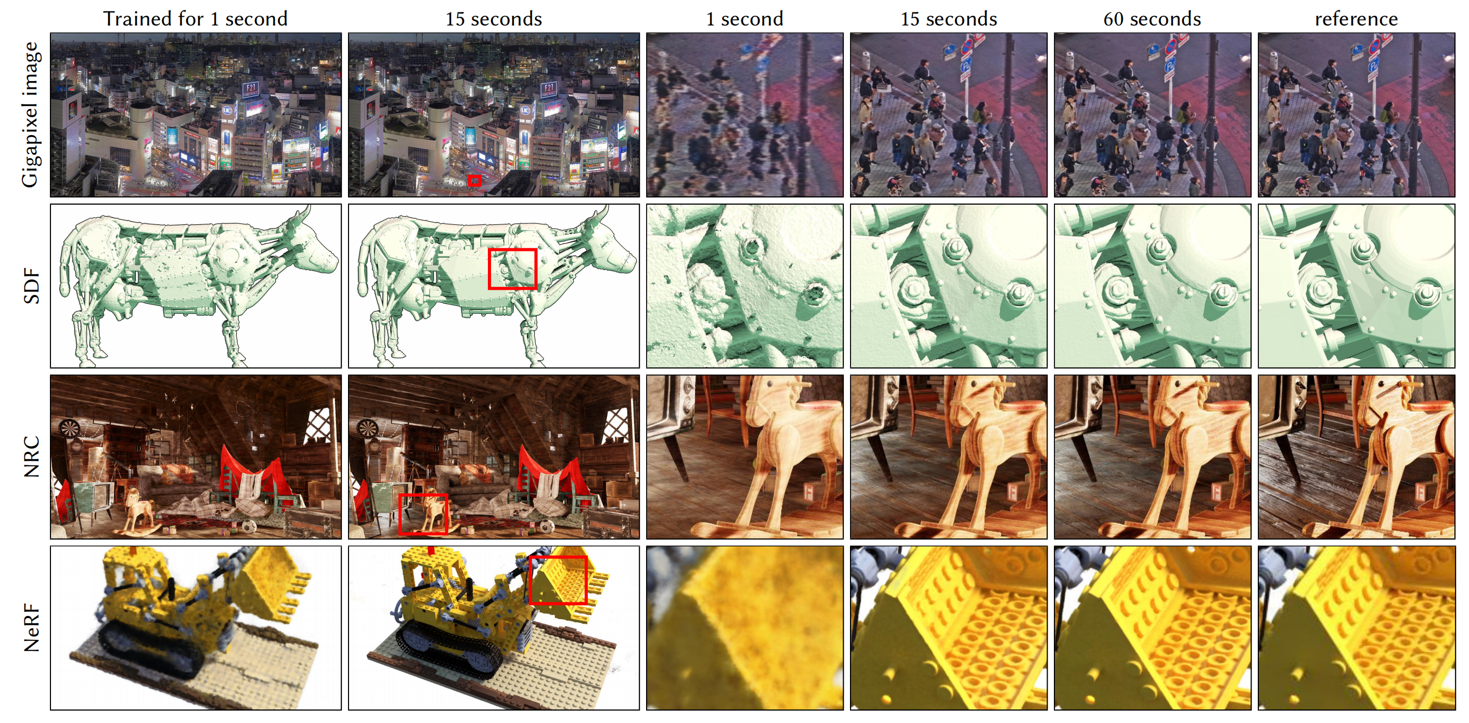
NGP

Slide 4
NGP
特点：
训练速度快，渲染速度快
使用cuda编程
核心
多分辨哈希编码
使用全连接神经网络的 神经图形原语
训练和评估是非常耗时的设计了一个新的通用性的输入编码，它可以使用小型的网络同时又不会降低质量小型的网络可以显著的减少浮点数的计算和内存访问

Slide 5
输入编码的几种方式
频率编码
香草NeRF使用的方式
线性变换，将低频转换为高频
参数编码
参数编码是除了权重和偏置之外，增加一种辅助类型的数据结果，如网格或者树
稀疏参数编码

Slide 6
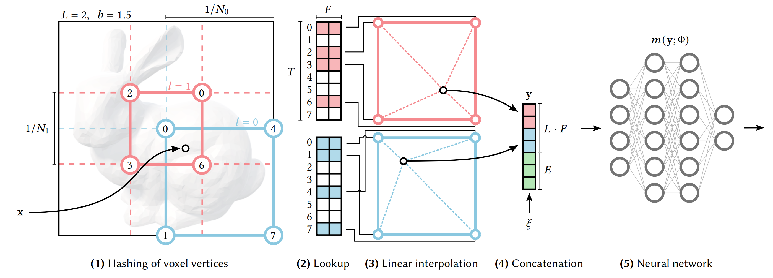
多分辨率哈希编码

Slide 7
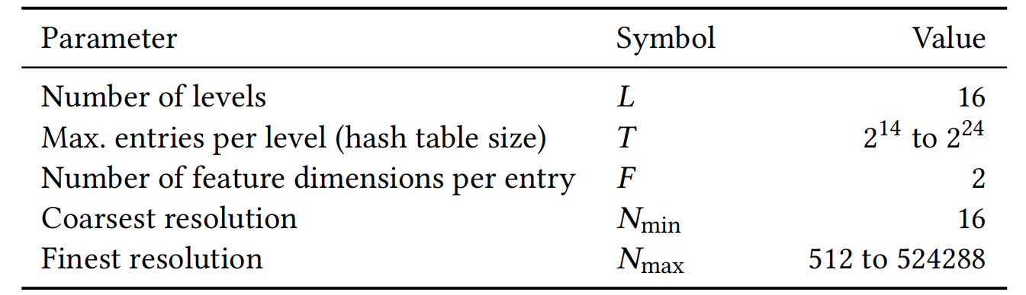
多分辨率哈希编码
NGP中不仅网络权重要进行训练，编码参数也要进行训练参数编码
设计成L层，每层有 T个特征向量，每个向量的维度是F

Slide 8
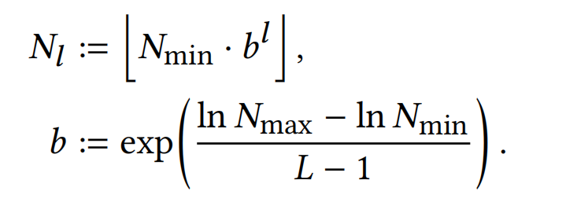
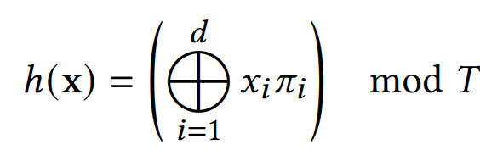
多分辨率哈希编码

Slide 9
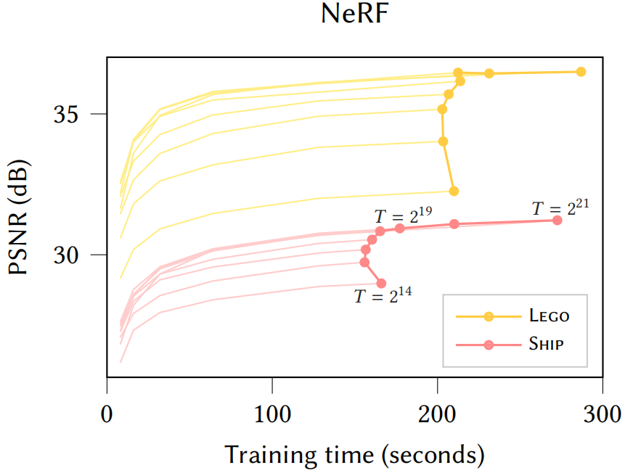
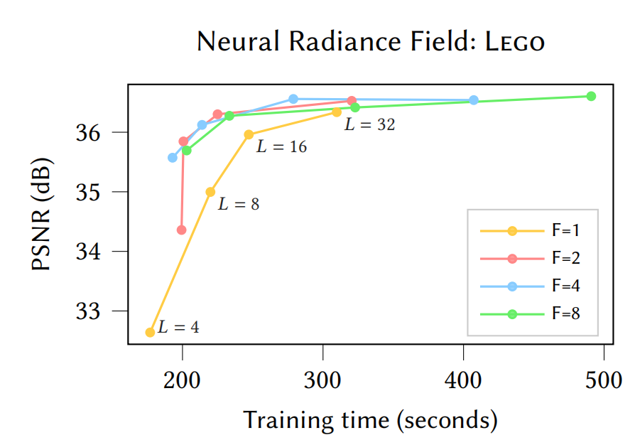
多分辨率哈希编码

Slide 10
NeRF实验
NGP的NeRF实现，与香草NeRF有些不同
香草NeRF使用了两次MLP，一次粗模型训练，一次精细模型训练
NGP并无没有区分粗网络和精细网络，NGP的粗糙精细体现在了不同Level上
NGP使用了两个MLP，一个负责计算体积密度，第二个在其后面计算RGB
第一个体积密度MLP的输出维度是16
第二个RGB MLP的输入为：
体积密度的16维度的输出
视角方向投影到球谐基的前16个系数
第一个MLP只有一个隐藏层，第二个MLP有两个隐藏层，这比原始NeRF的MLP要少很多

Slide 11
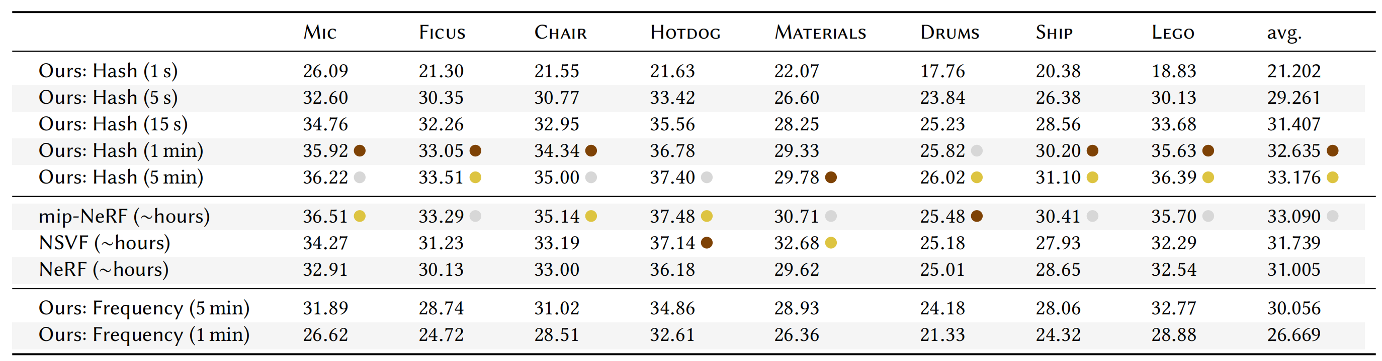
NeRF实验

